Slide 1

Chapitre 3 : L’orienté objet avec PHP

Slide 2
Notion d’objet et de classe
Une classe
  Un type complexe créé par l’utilisateur
  représente un modèle qui est utilisé pour créer des objets
Un objet est un représentant de la classe à partir de laquelle il est créé
Un objet est créé par instanciation de la classe qui le décrit
  L’objet est appelé «instance d’une classe»
  L’objet créé a des propriétés correspondants aux variables de la classe et des méthodes qui correspondent aux fonctions de la classe
  Il se distingue des autres objets grâce aux valeurs de ses propriétés

Slide 3
Déclaration d’une classe
Syntaxe :
class NomClasse
{
// Déclaration des attributs de la classe
// Déclaration des méthodes de la classe
}
Constructeur : méthode spéciale permettant de créer des objets conforment à la classe
  Il est déclaré à travers la méthode __construct()
  Il est exécutée lorsque l’objet est créé
  Il sert à initialiser les attributs de la classe

Slide 4
Illustration
Personne.class.php
<?php
class Personne
{
// Déclaration des attributs
private $nom;
private $ville;
private $date_naissance;
}
Trois niveaux de visibilité pour un attributs ou une méthode :
  Public : la variable est directement accessible de l’extérieur de la classe
  Private : la variable n’est accessible qu’à l’intérieur de la classe
  Protected : la variable ne sera pas accessible de l’extérieur de la classe, sauf pour les classes filles qui hériteront de ce champ comme champ privé.

Slide 5
A l’intérieur d’une classe
Le symbole -> permet l’accès aux attributs et aux méthodes membres d’une classe (ou d’un objet)
Le mot clé $this référence l’instance courante (l’objet en cours)

Slide 6
Exemple 1 : Personne.class.php
<?php
class Personne
{
private $nom;
private $ville;
private $date_naissance;
public function __construct($nom,$ville,$daten)
{
$this->nom = $nom;
$this->ville = $ville;
$this->date_naissance = $daten;
}

Slide 7
// La méthode affichage() permet d’afficher les attributs de la classe
public function affichage()
{ foreach ($this as $clé=>$valeur)
echo "l’attribut $clé a pour valeur $valeur <br>"; }
public function affAge()
{
$arr1 = explode('/', $this->date_naissance );
$arr2 = explode('/', date('d/m/Y'));
echo $arr2[2] - $arr1[2]; }
// La méthode __get() permet de récupérer la valeur d’un attribut
public function __get($prop)
{ return $this->$prop; }
// La méthode __set() permettant d’ajouter un attribut à la classe
public function __set($prop, $val)
{ $this->$prop = $val; }
} ?>

Slide 8
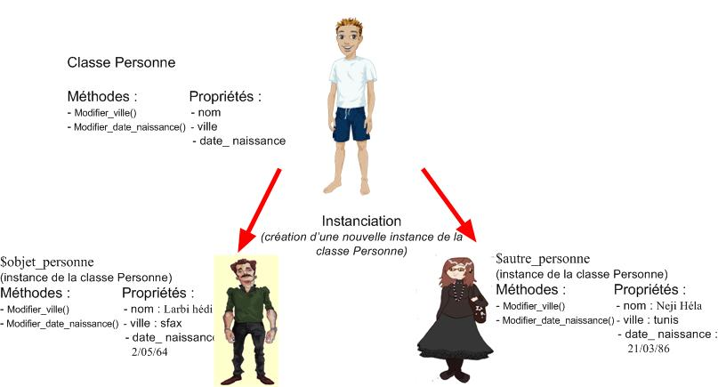
Création et utilisation d’objets

Slide 9
Cas 1 : Le constructeur requiert des paramètres
<?php
include "Personne.class.php " ;
$objet_personne= new Personne('Larbi hédi', 'sfax','2/05/86');
$autre_personne = new Personne ('Neji héla','tunis','21/03/86');
// Affichage de l'attribut $nom
echo " $objet_personne->nom ";
// Affichage de l’âge grâce à l’appel de la méthode affAge()
echo " $objet_personne->affAge() ";
?>
Notes:
Le constructeur est appelé automatiquement quand on crée l’objet.

Slide 10
Les valeurs sont récupérées à partir du formulaire :
<form action="instances.php" method="post">
<p>Nom <input type="text" name="nomPers" /></p>
<p>Ville <input type="text" name="villePers" /></p>
<p>date de naissance <input type="text" name="DNPers" /></p>
<p><input type="submit" value="Valider" /></p>
</form>
La page instances.php
<?php
include "Personne.class.php " ;
$objet_personne= new Personne($_POST['nomPers'], $_POST['villePers'], $_POST['DNPers']);
echo "Vous êtes $objet_personne->nom habitant à $objet_personne>ville ayant l'âge $objet_personne->affAge() ";
?>
Notes:
Le constructeur est appelé automatiquement quand on crée l’objet.

Slide 11
Cas 2 :
Dans une classe, un constructeur peut être déclaré sans paramètres
  Dans ce cas, il ne faut pas préciser les valeurs lors de l’instanciation
  Pour créer des objets, il suffit d’affecter directement les valeurs aux attributs
La page instances.php devient :
<?php
include "Personne.class.php " ;
$objet_personne= new Personne();
$objet_personne->nom= $_POST['nomPers'];
$objet_personne->ville= $_POST['villePers'];
$objet_personne->date_naissance=$_POST['DNPers'];
echo "Vous êtes $objet_personne->nom habitant à $objet_personne->ville ayant l'âge $objet_personne->date_naissance";
?>

Slide 12
Application
Contrat.class.php
< ?php
class Contrat {
public $Matricule ;
public $NomClient ;
public $DateLocation ;
public $KilométrageDép ;
// Le constructeur de la classe
public function __construct()
{}
public function AfficheContrat () {
foreach($this as $cle => $valeur)
echo"$cle => $valeur \n<br>";
} } ?>

Slide 13
formContrat.html
<form method="post" action="TraitContrat .php">
<p> Matricule de la voiture
<input type="text" name="Matr" /></p>
<p> Nom du client <input type="text" name="NomCl" /></p>
<p> Date de location <input type="date" name="DatLoc" /></p>
<p> Kilométrage de Départ
<input type="number" name="Kilom" /> </p>
<p> <input type="submit" name="submit" value="Valider" /> </p>
</form>

Slide 14
TraitContrat .php
< ?php
// Récupérer les valeurs saisies dans le formulaire et les affecter aux attributs de la classe
require_once(' Contrat.class.php');
$cont=new Contrat();
$ cont -> Matricule =$_POST['Matr'];
$cont -> NomClient =$_POST['NomCl'];
$cont -> DateLocation=$_POST['DatLoc'];
$cont -> KilométrageDép =$_POST['Kilom'];
//Afficher l’objet
$cont->AfficheContrat();
?>

Slide 15
Méthodes magiques
Méthode | Description
__construct() | constructeur appelé automatiquement lors de la création d’un objet.
__destruct() | destructeur appelé automatiquement lors de la destruction d’un objet.
__set() | exécutée quand le script tente de modifier les propriétés.
__get() | exécutée lorsque le script tente de lire une propriété.
__isset() | exécutée quand le script tente de vérifier, avec les fonctions isset() ou empty(), si une propriété déclarée private ou protected existe ou est vide.
__unset() | exécutée quand le script tente de supprimer une propriété déclarée private ou protected avec la fonction unset().

Slide 16
Exemple : maclasse.class.php
<?php
class maclasse {
private $code ;
public function __construct($val) {
$this ->code = $val;
}
public function __set($prop, $val) {
echo "Affectation de la valeur $val à la propriété $prop <br /> ";
$this->$prop = $val;
}
public function __get($prop) {
return $this->$prop;
}
public function __isset($prop) {
if(isset($this->$prop)) echo "La propriété $prop est définie<br />";
else echo "La propriété $prop n'est pas définie <br />";
}

Slide 17
public function __unset($prop) {
echo "Effacement de la prop
$prop <br />";
unset($this->$prop);
} }
?>
Instance.php :
<?php
include " maclasse.class.php " ;
$obj = new maclasse('AZERTY');
echo isset($obj->code);
echo "code = $obj->code <br />";
$obj->code="QWERTY";
echo "code = $obj->code <br />";
echo isset($obj->code);
unset($obj->code);
echo "code = $obj->code <br />";
?>

Slide 18
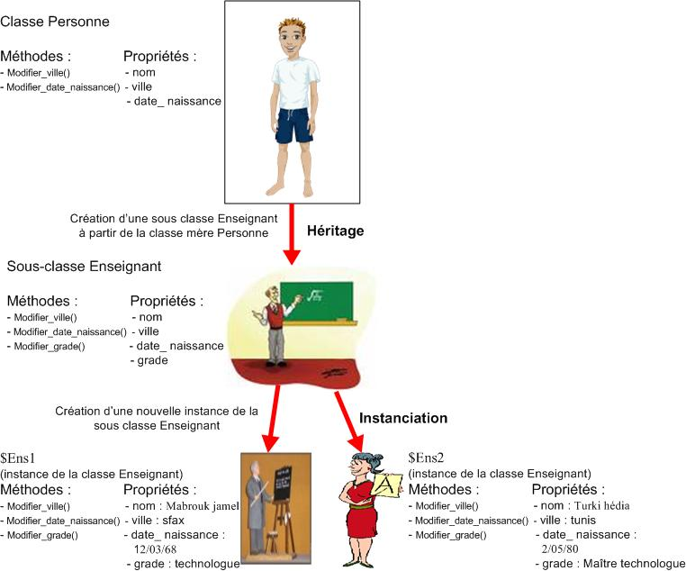
L’héritage

Slide 19
L’héritage
Exemple :
<?php
class Enseignant extends Personne
{ // Déclaration des attributs
private $grade;
// Constructeur de la classe Personne
public function __construct($nom, $grade)
{
parent::__construct($nom);
// On appelle le constructeur de la classe Personne en lui fournissant le grade
$this->grade= $grade;
}
public function modifier_grade($nouvgr) {
$this->grade= $nouvgr; }
}
?>
Au niveau de l’instanciation :
<?php
include "Personne.class.php";
$enseignant = new Enseignant("Mabrouk jamel", "assistant");
$enseignant->modifier_grade("Maître assistant"); ?>

